Slide 1
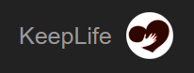


Brooklyn
Қадыркеш Сұлтан
Back-end
vk.com/anomind
Кунхожаев Нурхожа
Front-end
vk.com/levrrrrr

Slide 2
Коротко о проблеме
В современном обществе у родителей остается все меньше времени на своих детей.
В результате повсеместного распространения социальных сетей теряется и без того слабый контакт с ребенком

Slide 3
Коротко о проблеме
Большинство современных родителей считают, что их основная забота – это зарабатывание денег, они забывают, что первостепенная – забота о детях.

Slide 4
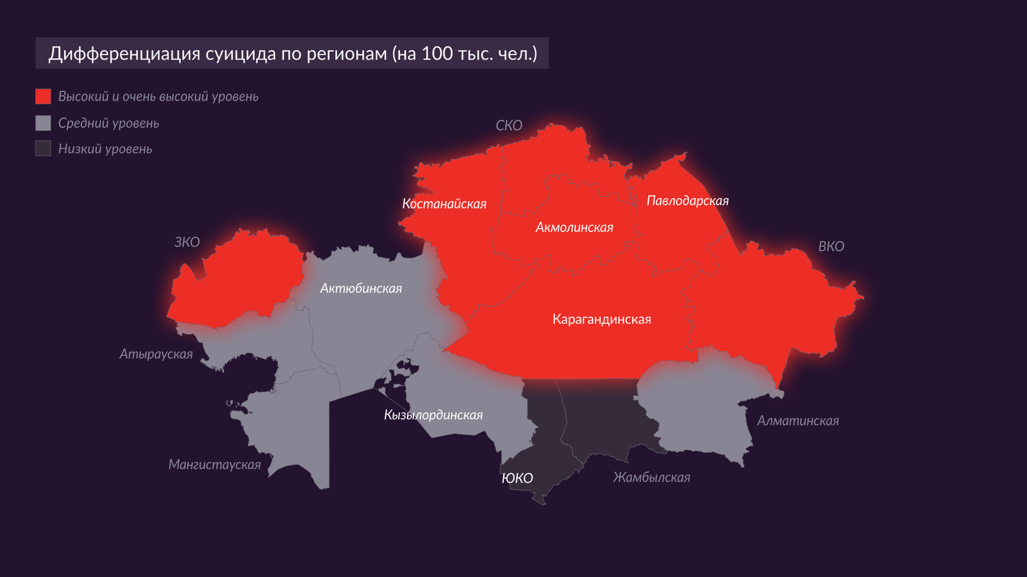

Slide 5
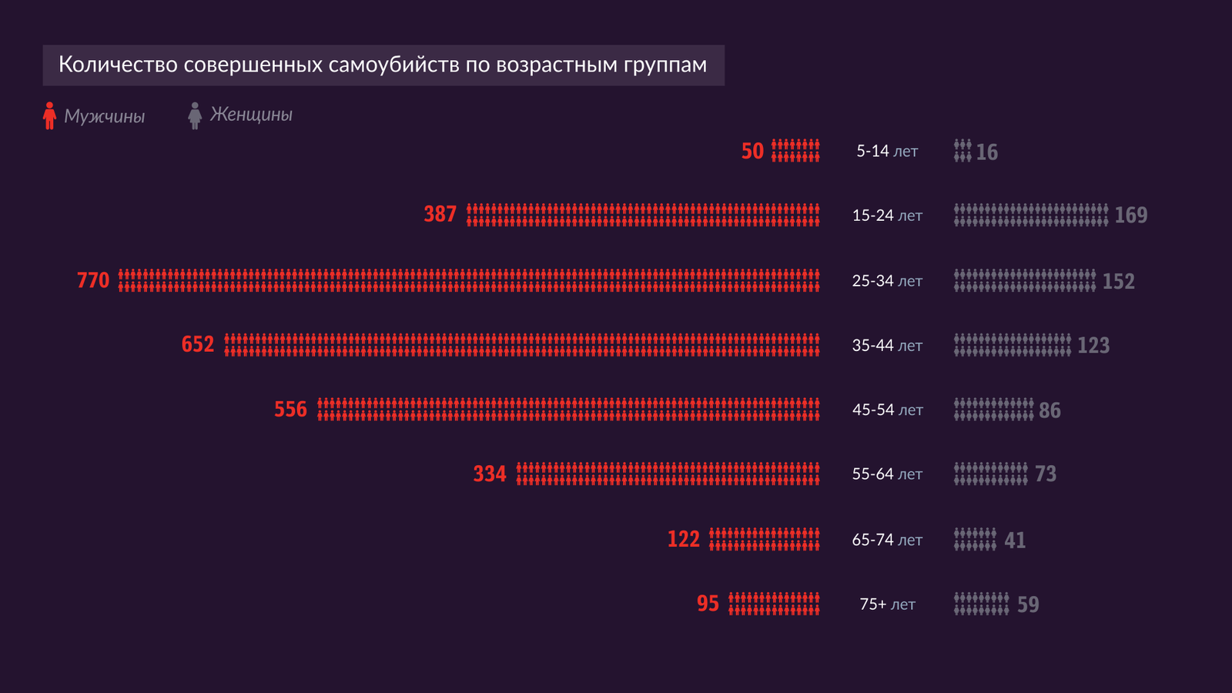

Slide 6
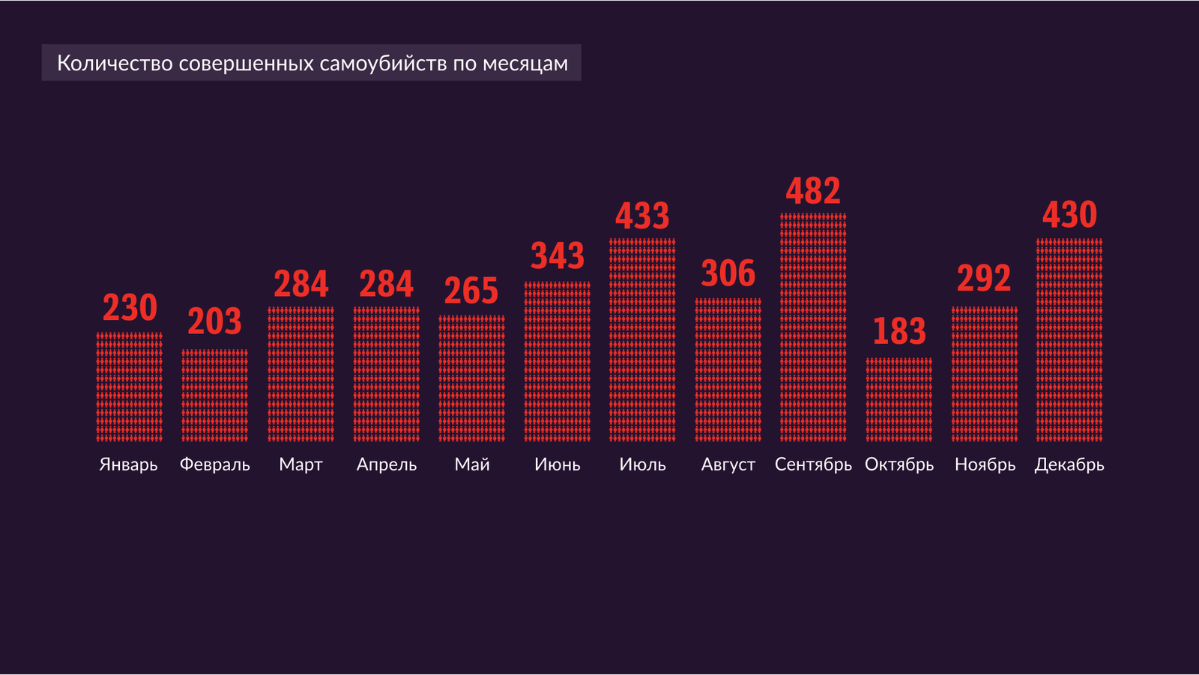

Slide 7
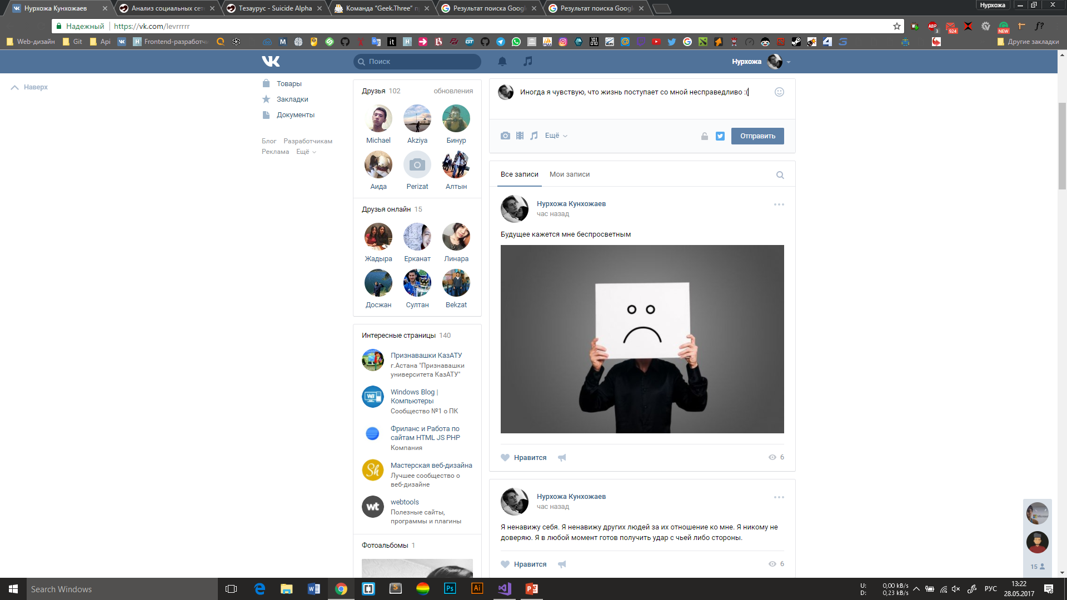
Коротко о проблеме
Дети все чаще закрываются в себе и рассказывают о своих переживаниях в сети

Slide 8
Коротко о проблеме
А вы задумывались, что скрывается под подобными постами в социальных сетях?

Slide 9

Коротко о проблеме
Характерный этап прецедентов – обращение с призывом о помощи в социальных сетях
Очень важно своевременно откликнуться

Slide 10
В чем идея, ребята?
Реализовать Web-приложение, под разные устройства для мониторинга активности подростков в социальных сетях.
Web-приложение отслеживает публичную информацию (статусы, посты) и проводит сентиментальный анализ социальной активности.

Slide 11


Мы используем технологии
МЫСЛЬ. Как много времени в течение рабочего дня вы можете уделить мониторингу активности своих детей?
МОБИЛЬНОСТЬ. Web-приложение и Telegram-бот дают возможность для нашего проекта в плане быстрого получения информации.
КРОССПЛАТФОРМЕННОСТЬ. Web-приложение работает на любом устройстве, где установлен браузер.

Slide 12
Демонстрация
На данный момент закончены следующие работы:
Подключили API социальной сети ВКонтакте;
Реализовали прототип с основным функциональными требованиями;
Реализован Telegram-бот, который в режиме-реального времени анализирует посты. При возникновении критической ситуации отправляет сообщение.

Slide 13
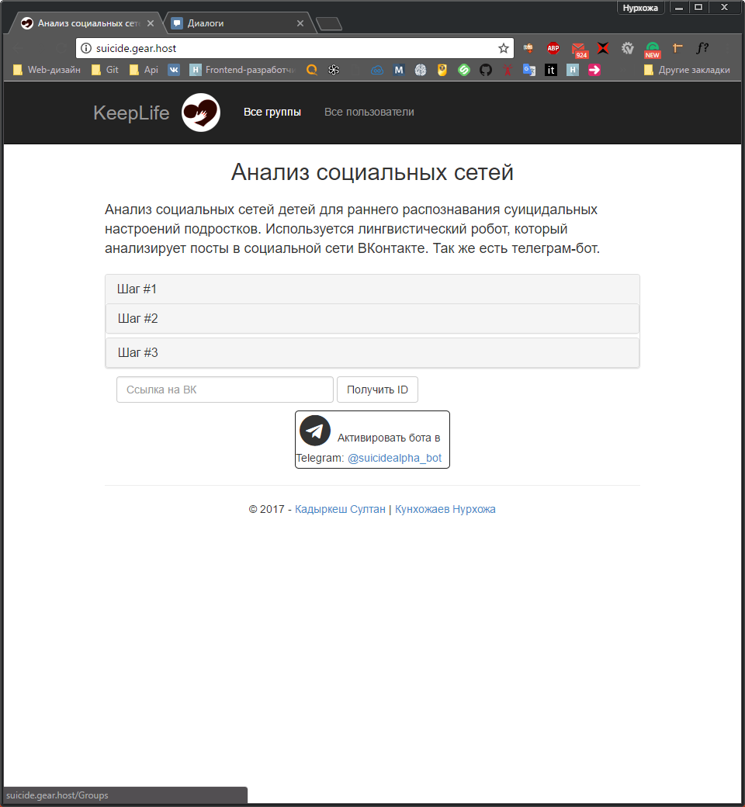
Сначала добавим группу. Для этого надо перейти по ссылке «Все группы».

Slide 14
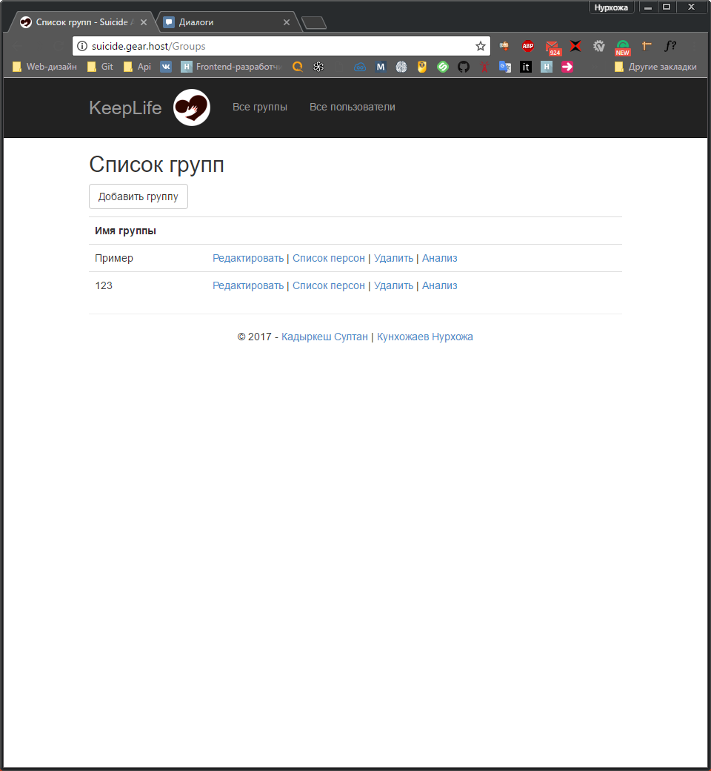
Щелчком по кнопке «Добавить группу» переходим на страницу добавления.

Slide 15
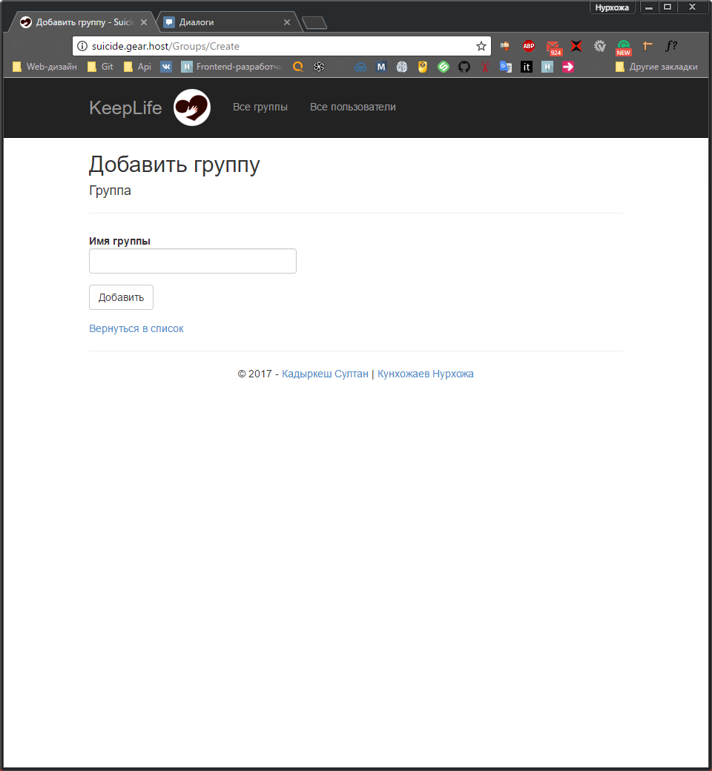
Вводим имя группы, после нажимаем на кнопку «Добавить».

Slide 16
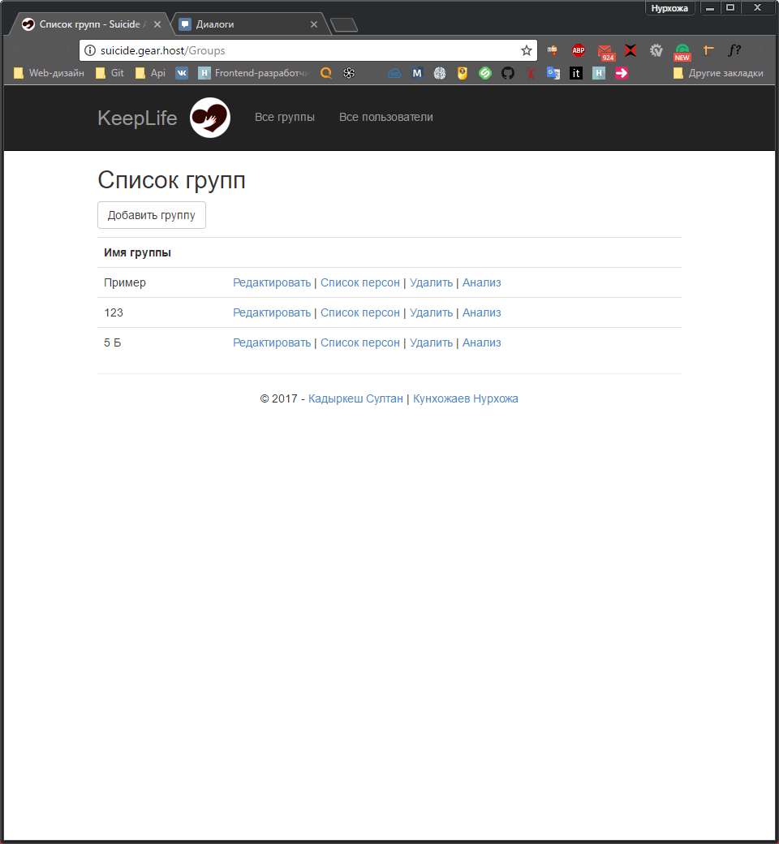
Группа добавлена. Чтобы добавить людей в группу надо нажать на кнопку «Список персон».

Slide 17
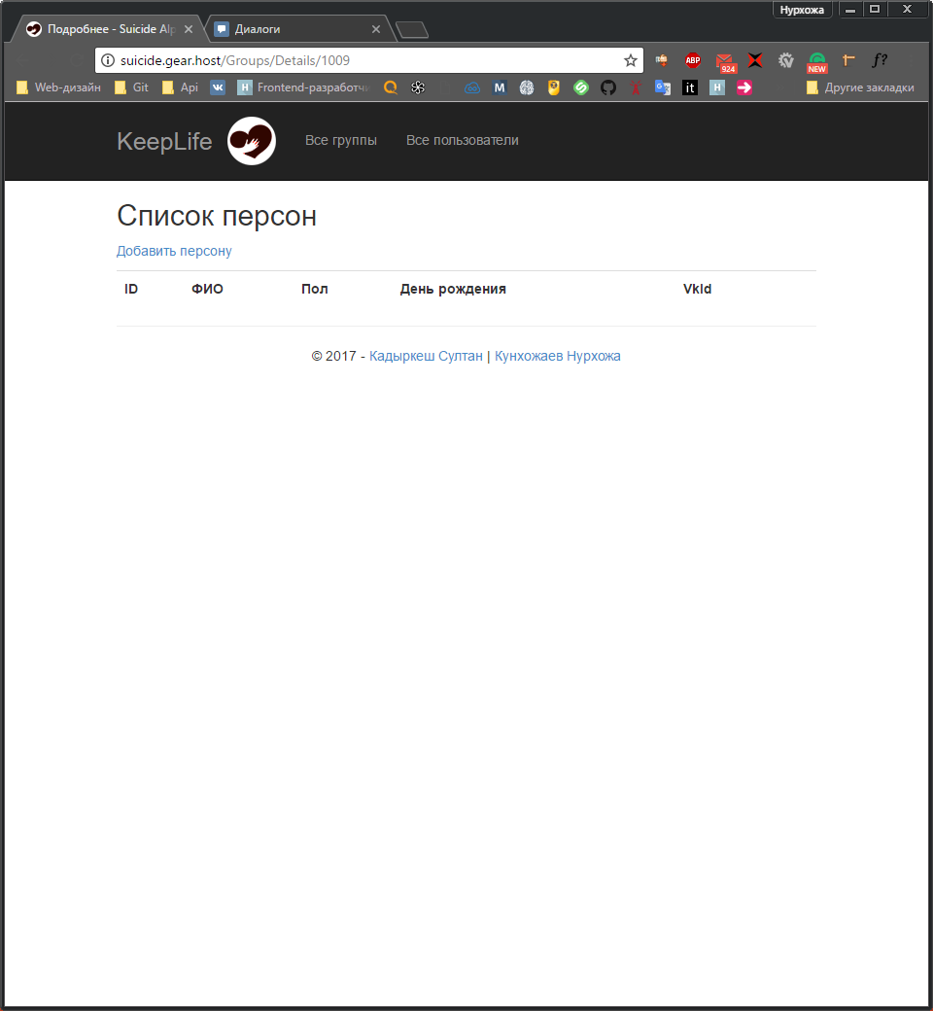
Мы зашли на страницу «Список персон». Чтобы добавить песону надо нажать на кнопку «Добавить персону».

Slide 18
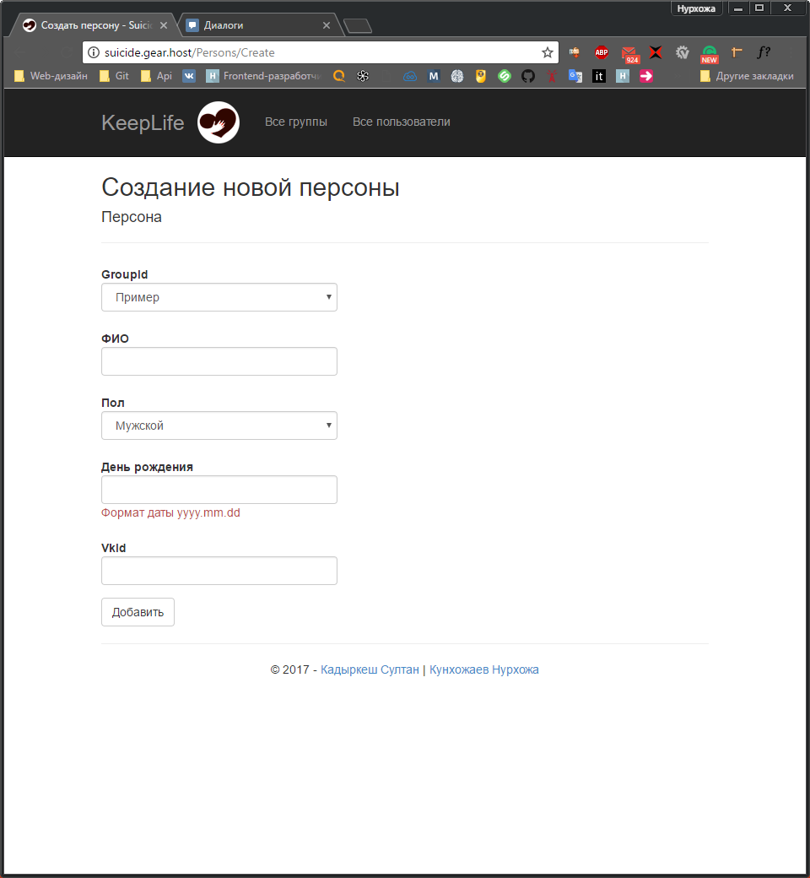
Далее, вводим данные персоны и добавляем в базу.

Slide 19
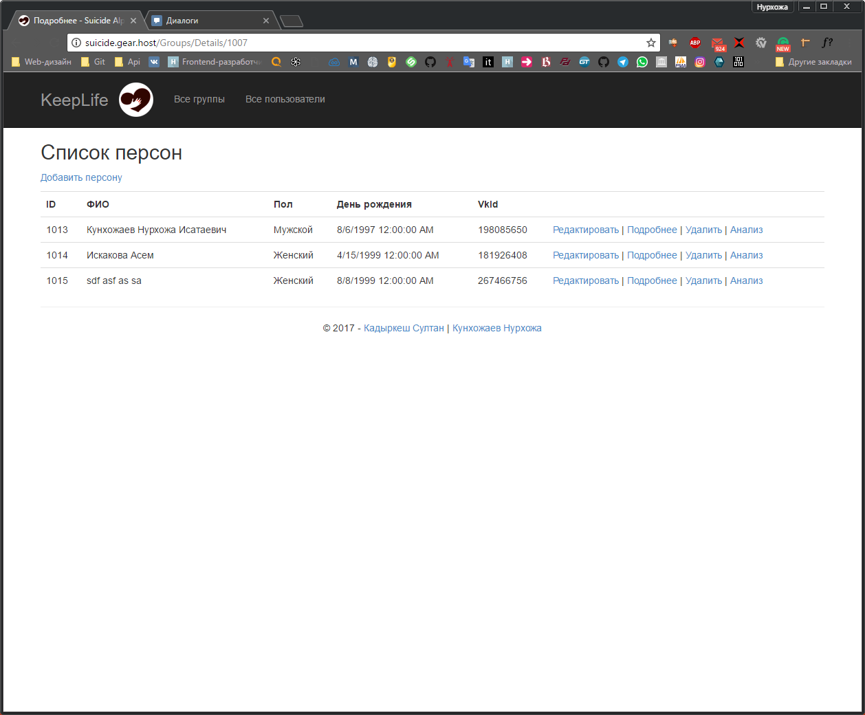
По щелчку на кнопку «Анализировать» анализируется страница выбранной персоны.

Slide 20
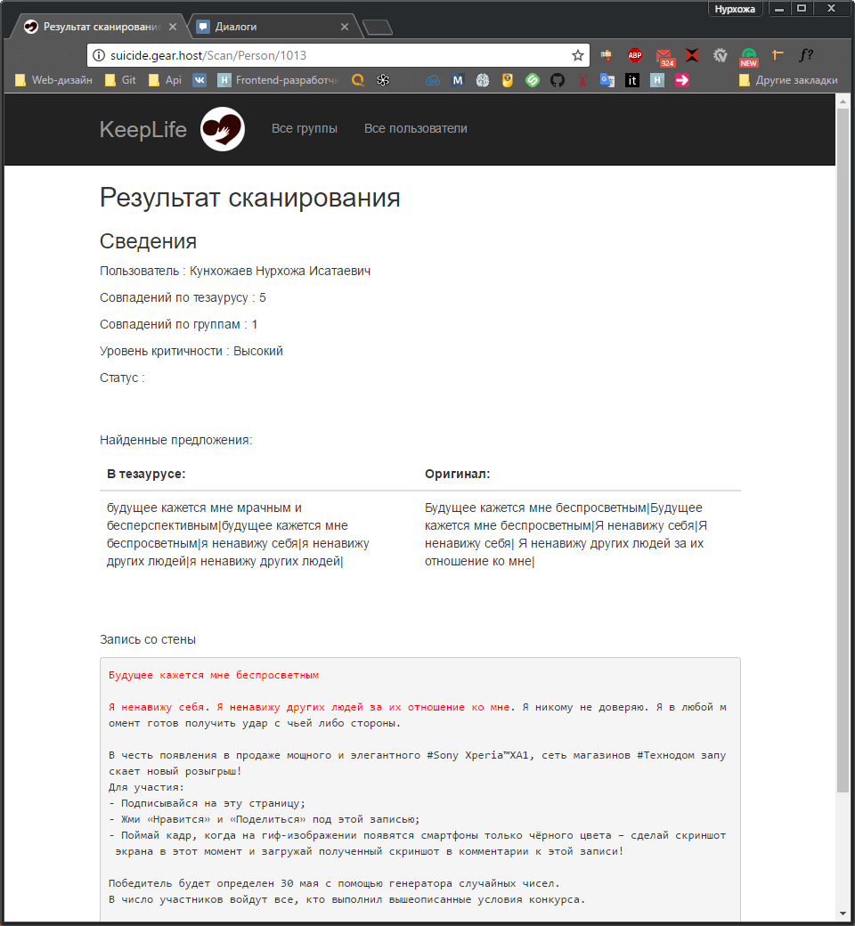
Результаты анализа. Найденные совпадения выделены.

Slide 21
Спасибо за внимание
KEEP
CALM
AND
HACK
FOR
HEALTH

